Slide 1
Encuesta Nacional de Uso del tiempo: antecedentes y descripción
Andrea Paola García Ruiz
Economista, Master en Estudios Políticos Latinoamericanos. Universidad Nacional de Colombia
apgarciar@unal.edu.co

Slide 2
Ley 1413 de 2010
Por medio de la cual se regula la inclusión de la economía del cuidado en el sistema de cuentas nacionales con el objeto de medir la contribución de la mujer al desarrollo económico y social del país y como herramienta fundamental para la definición e implementación de políticas públicas.
Art 4. Ámbito de aplicación: El DANE es responsable de coordinar el cumplimiento de la presente ley (…) Para ello deberá establecer los mecanismos para aplicar y actualizar una Encuesta de Uso del Tiempo, instrumento indispensable para obtener la información sobre Trabajo de Hogar No Remunerado.
http://wsp.presidencia.gov.co/Normativa/Leyes/Documents/ley141311112010.pdf

Slide 3
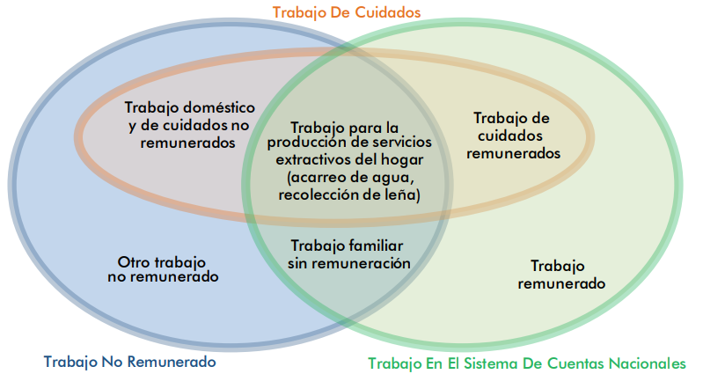
Conceptos básicos de trabajo
ENUT
Fuente: DANE; Dirección de Síntesis y Cuentas Nacionales (DSCN); Grupo Cuenta satélite de Economía del cuidado

Slide 4
https://www.dane.gov.co/files/investigaciones/boletines/cuentas/ec/ResultadosFase1_02_14.pdf

Slide 5
Características básicas ENUT 2016-2017
Objetivo general: Generar información sobre el tiempo dedicado por la población de 10 años y más a actividades de trabajo y personales.
Objetivos específicos:
Proporcionar información para la construcción de la cuenta satélite de Economía del Cuidado.
Producir información para la formulación, seguimiento y evaluación de la política pública con enfoque de género.
Proporcionar información para la formulación, seguimiento y evaluación de la política pública en temas relacionados con el uso del tiempo.

Slide 6
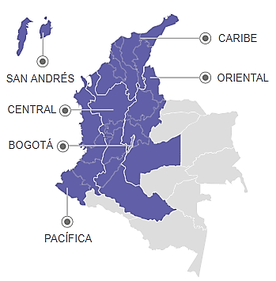
Características básicas ENUT 2016-2017
Periodo de recolección: Septiembre-Agosto 2016-2017 (52 semanas)
Población: personas de 10 años y más.
Muestra: 44.999 hogares completos
Cobertura geográfica: Total nacional, cabecera, centros poblados y rural disperso. Regiones:

Slide 7
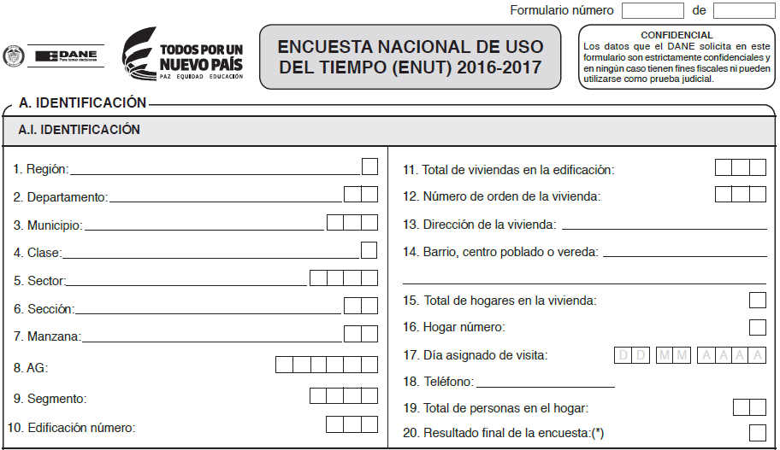
Región
Clase
DIA_REF
Orden

Slide 8
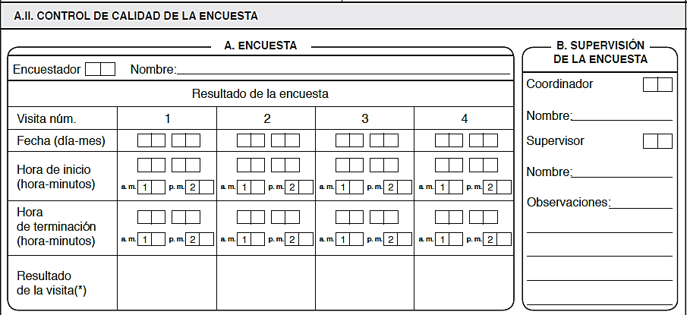

Slide 9
Data File: CAPITULO B. CONDICIONES DE LA VIVIENDA
+
Región
Clase
DIA_REF
F_EXP

Slide 10
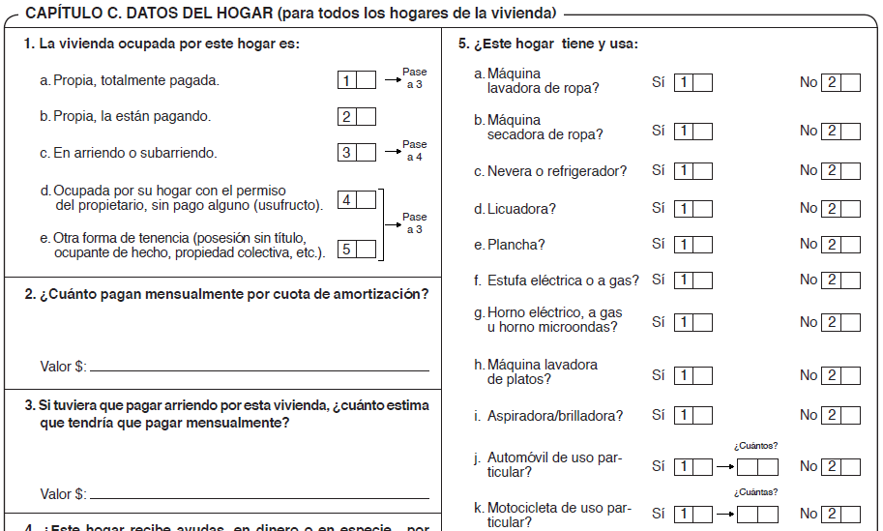
Data File: CAPITULO C. DATOS DEL HOGAR

Slide 11
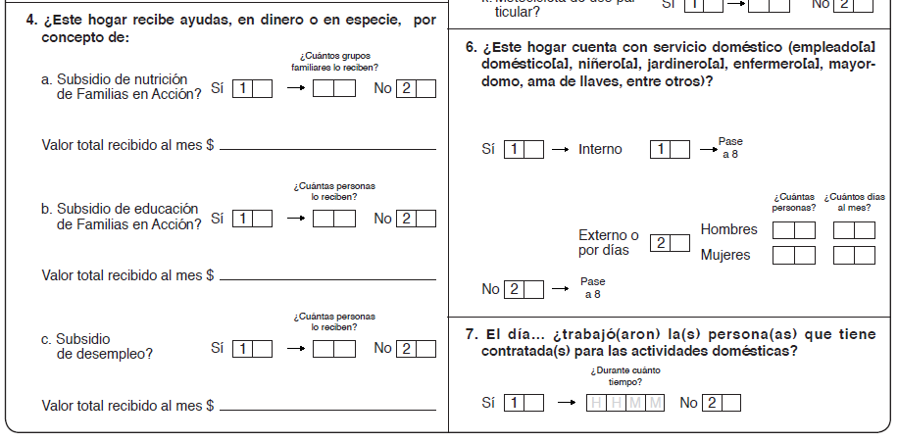
Data File: CAPITULO C. DATOS DEL HOGAR

Slide 12
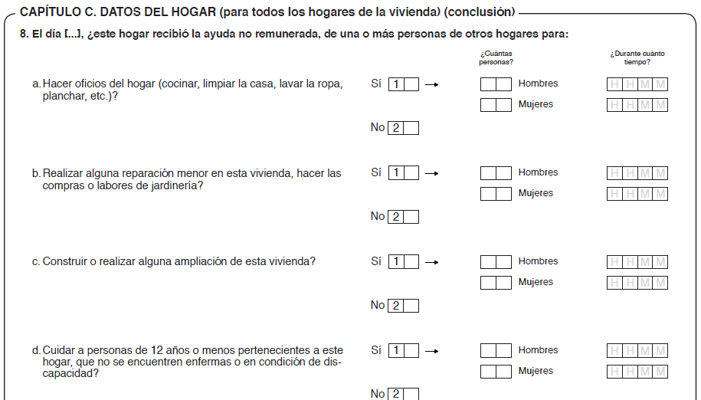
Data File: CAPITULO C. DATOS DEL HOGAR

Slide 13
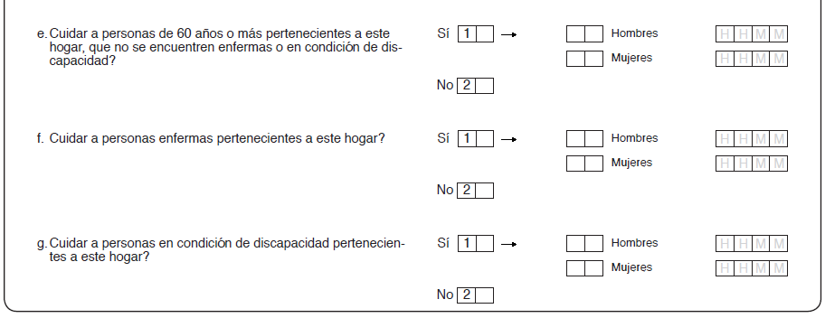
Data File: CAPITULO C. DATOS DEL HOGAR

Slide 15
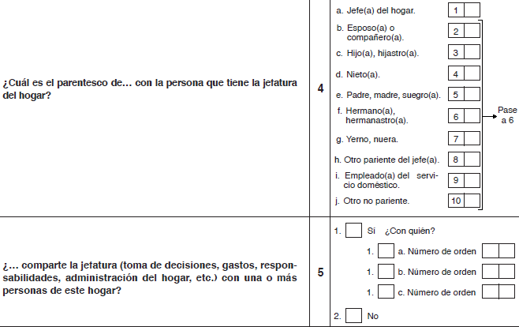

Slide 16
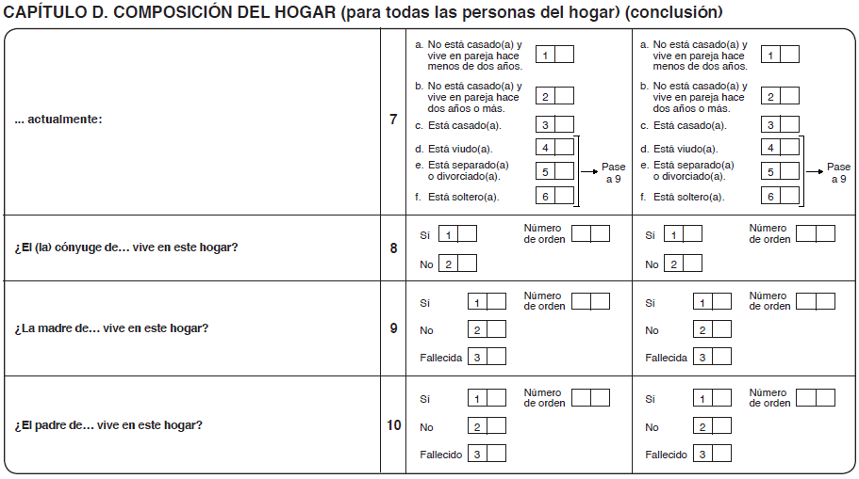

Slide 17
…

